Slide 1

Projeto de Desenvolvimento de Software
Pedro Cesar (20211192)
Notes:
O easy erasmus vem facilitar a forma como recebemos a informação relativa ao erasmus. As universidades podem criar esses programas de mobilidade ou erasmus

Slide 2


Funcionalidades
Inserção e atualização
dos programas
Mapa
Vagas
x
y
z
Media
x
y
z

Slide 3








Tecnologias

Slide 4
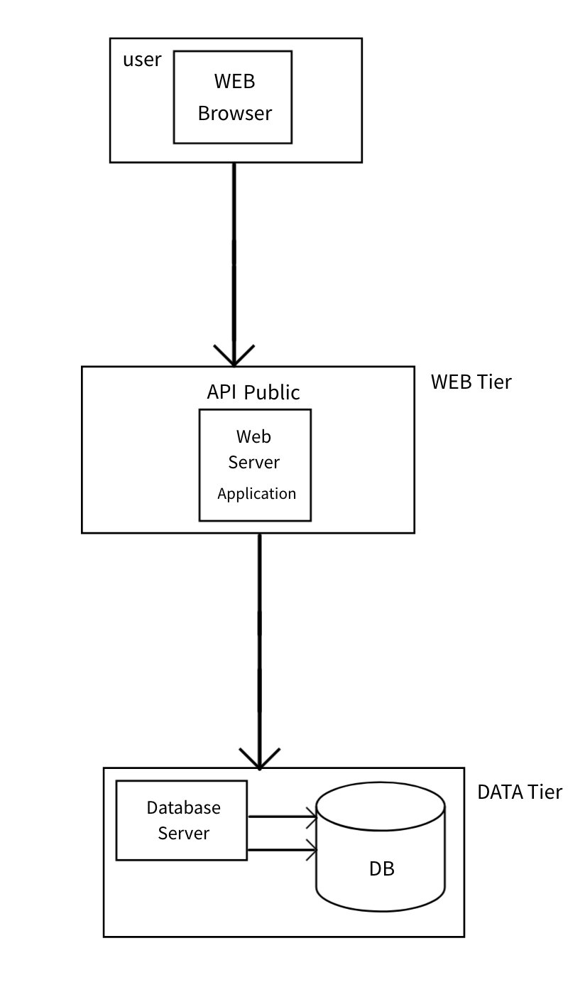
Arquitetura
Notes:
user envia requisição 2 .Servidor recebe a requisição encaminha para a route apropriada 3. Route chama o método correspondente ao model 4. Model interage com a base de dados Resposta da base de dados é processada e retornada pelo model. 6. Route envia a resposta final ao cliente (ex: token de autenticação ou mensagem de erro).

Slide 5
Conclusão
Estamos confiantes de que este website não apenas atende, mas eleva o padrão para aqueles que buscam informações sobre o programa ERASMUS.

